Slide 1
Presentazione di supporto per i docenti di Architettura/Ingegneria civile
Capitolo 11
Sostenibilità degli acciai inossidabili

Slide 2
Definizioni
Gas serra (GHG): emissione di tonnellate di CO2-equivalente /tonnellata di acciaio ⁽¹⁾
Potenziale di riscaldamento globale (GWP): nessun rapporto unitario delle capacità dei diversi gas serra (GHG) di catturare il calore nell'atmosfera rispetto a quelle dell'anidride carbonica (CO2) ⁽⁷⁾. Per esempio, il GWP del metano è 28 per un periodo di 100 anni. Il GHG primario emesso nella produzione dell'acciaio è CO2.
Consumo di Energia Primaria (GJ/T) GWP anche denominato Intensità Energetica: Il consumo energetico richiede di produrre 1 tonnellata di materiale primario (come ad esempio l'acciaio). ⁽¹⁾
Requisito di energia lorda (GER): è la quantità totale di energia necessaria per un prodotto. ⁽⁸⁾
Efficienza dei materiali: misura la quantità di materiale non destinato allo smaltimento permanente, all'interramento o alla termodistruzione, relativamente alla produzione di acciaio grezzo. ⁽¹⁾

Slide 3
Definizioni
Inventario del ciclo di vita (LCI): un metodo strutturato, completo e standardizzato a livello internazionale. Quantifica tutte le emissioni relative e le risorse consumate e gli impatti correlati alla salute e all'ambiente e i problemi di depauperamento delle risorse associati all'intero ciclo di vita dei prodotti. ⁽³⁾
Costo del ciclo di vita (LCC): è uno strumento per valutare il costo totale di un bene nel tempo, compresi i costi di acquisizione, funzionamento, manutenzione e smaltimento. ⁽⁴⁾
Valutazione del ciclo di vita (LCA): è uno strumento che aiuta a quantificare e valutare i carichi ambientali e gli impatti associati ai sistemi di prodotto e alle attività, dall'estrazione delle materie prime dal terreno al fine vita e allo smaltimento dei rifiuti. L'utilizzo di tale strumento è sempre più diffuso in industrie, governi e gruppi ambientali per facilitare il processo decisionale delle strategie ambientali e la scelta dei materiali.

Slide 4
Definizioni
Indicatori di sicurezza:
Infortuni con perdita di tempo: l'indice di frequenza degli infortuni con perdita di tempo per ogni 1.000.000 ore lavorative. ⁽¹⁾
Indicatori di riciclaggio:
Percentuale di riciclaggio la quantità di materiale a fine vita (EOL) raccolto e inserito nella catena di riciclaggio (contrariamente al materiale che viene interrato). ⁽⁵⁾
Contenuto riciclato è definito come la percentuale, in massa, di materiale riciclato di un prodotto nella fase post-consumatore e pre-consumatore. ⁽⁶⁾
Carico di rifiuti solidi (SWB): comprende rifiuti di miniera, residui della vagliatura, scorie e ceneri degli impianti di produzione

Slide 5
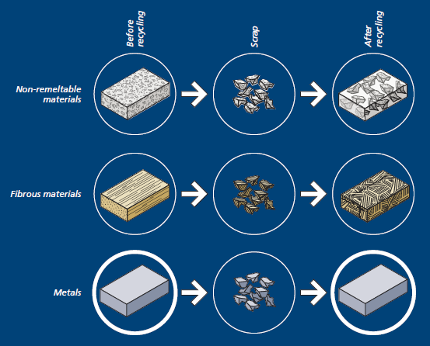
Commenti sugli indicatori:
Gli indicatori di riciclaggio non tengono conto del «downcycling» (riutilizzo dei materiali post-consumo).
I metalli possono essere riciclati senza perdita di qualità.
I legami metallici si ripristinano con la risolidificazione, quindi i metalli recuperano continuamente le proprietà operative originali, anche dopo molteplici cicli di riciclaggio. Questo consente loro di essere utilizzati più e più volte per la stessa applicazione.
Al contrario, le caratteristiche operative della maggior parte dei materiali non metallici degradano dopo il riciclaggio. ⁽⁴⁵⁾

Slide 6
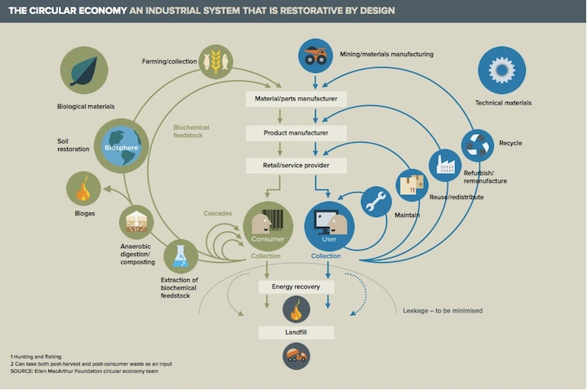
Il downcycling è meglio dei rifiuti, seppur ancora molto lontano dall'economia circolare ^{(46,47)}
La raccolta di rottame metallico per nuovi prodotti di metallo è uno dei cicli più brevi
L'economia circolare riguarda la chiusura dei cicli di risorse, mimando gli ecosistemi naturali nel modo in cui organizziamo la nostra società e le nostre attività.
Notes:
http://www.circle-economy.com/circular-economy/
http://www.irishenvironment.com/iepedia/circular-economy/

Slide 7
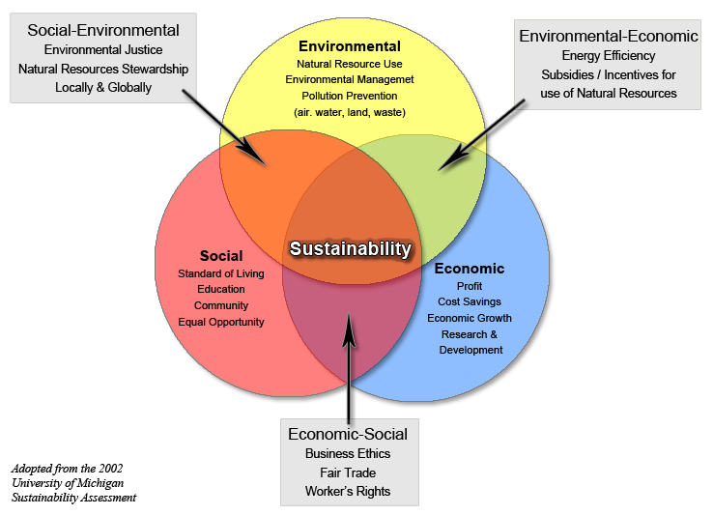
Sostenibilità
"La sostenibilità riguarda il ciclo completo della costruzione di un prodotto ossia dall'acquisizione della materia passando dalla pianificazione, progettazione, costruzione e operatività fino alla demolizione finale e alla gestione dei rifiuti". (Rossi, B. 2012) ⁹

Slide 8
Sostenibilità dell'acciaio inossidabile:
Ambientale
Sociale
Economica

Slide 9
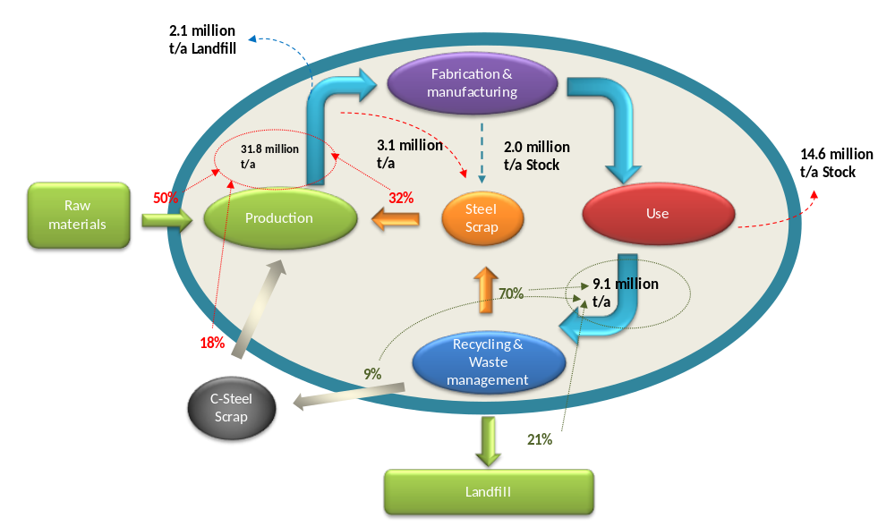
1. Produzione ambientale⇨ uso⇨ e riciclaggio¹⁵
AGGIORNATO AL 2015!
Ciclo di vita dell'acciaio inossidabile nel 2010. (Università di Yale/Progetto ISSF per l'acciaio inossidabile 2013)

Slide 10
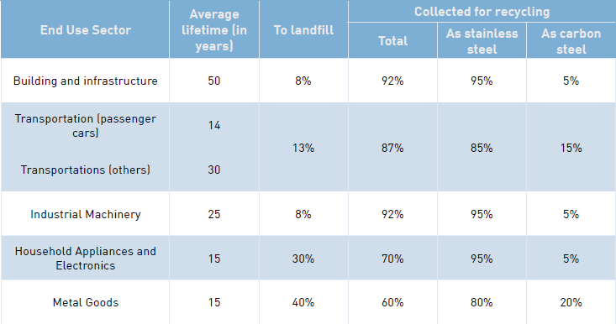
Maggiori informazioni sull'uso e il riciclaggio ^{15, 23-25}
AGGIORNATO AL 2015!

Slide 11
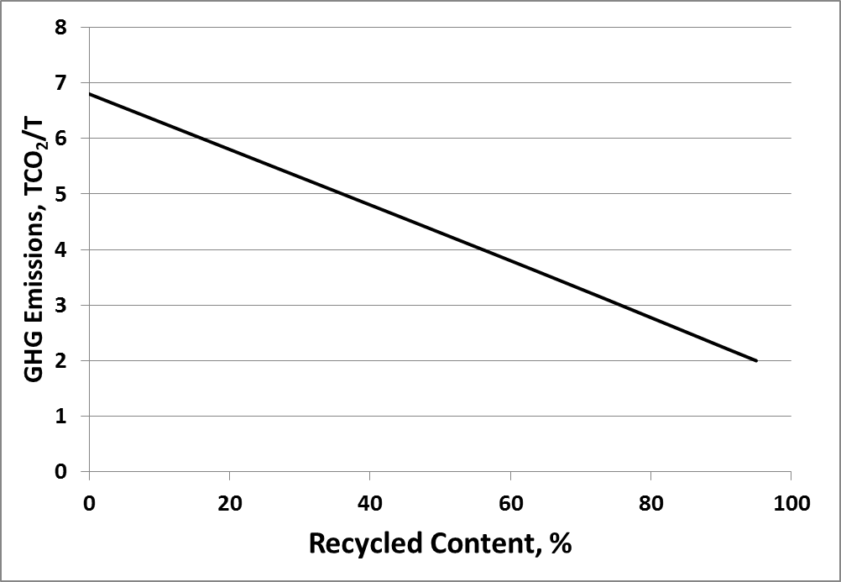
Emissioni GHG vs. contenuto riciclabile ^{11, 12, 13, 14}
Situazione attuale*
* Il contenuto riciclato è limitato dalla disponibilità di rottame

Slide 12
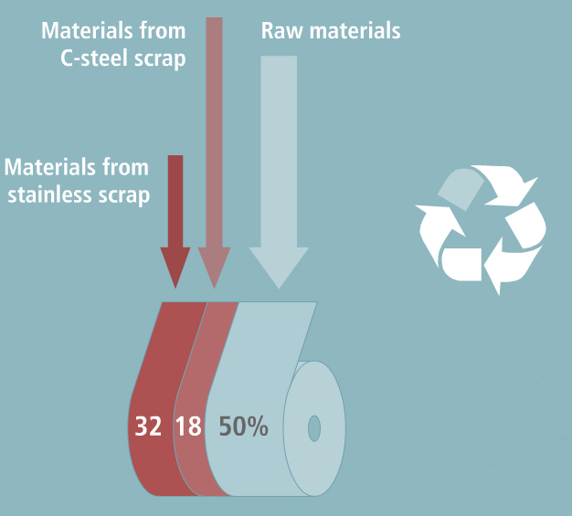
Contenuto riciclato di acciaio inossidabile
AGGIORNATO AL 2015!

Slide 13
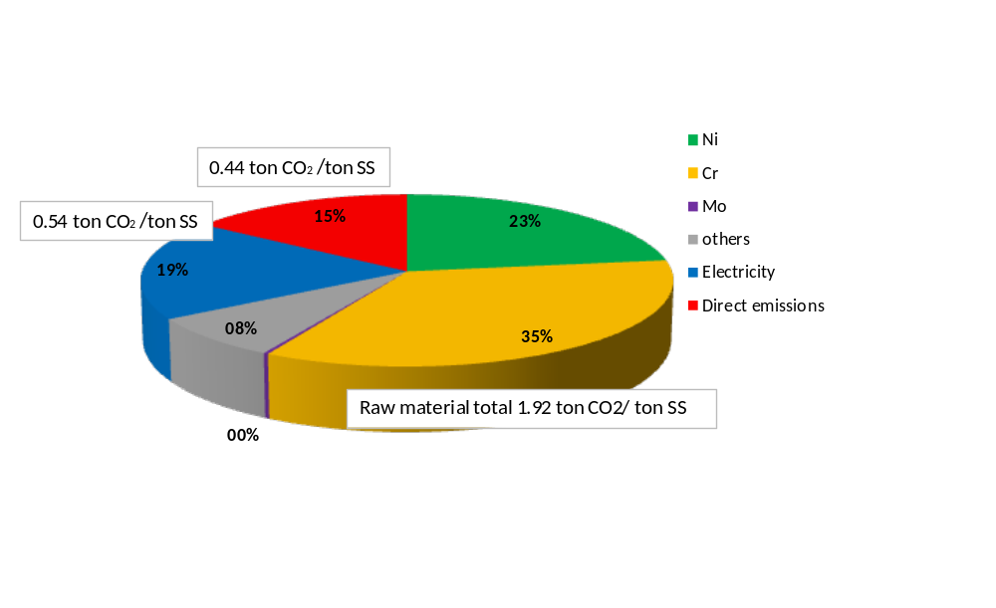
Emissioni di gas serra per l'acciaio inossidabile ⁽¹⁵⁾
AGGIORNATO AL 2015 !
3,3 tonnellate di CO₂/ tonnellate di acciaio inossidabile ⁽¹⁶⁾
Materie prime
Sospensione delle emissioni:
Materie prime: ~58 %
Produzione di energia elettrica: ~19 %
Produzione di acciaio: ~15%
(17)
Nota: non si tiene conto del nickel prodotto dal Nickel Pig Iron Route, per il quale il dato relativo al Ni è stimato 3 volte superiore. La Cina è attualmente l'unico paese che usa il Nickel Pig iron

Slide 14
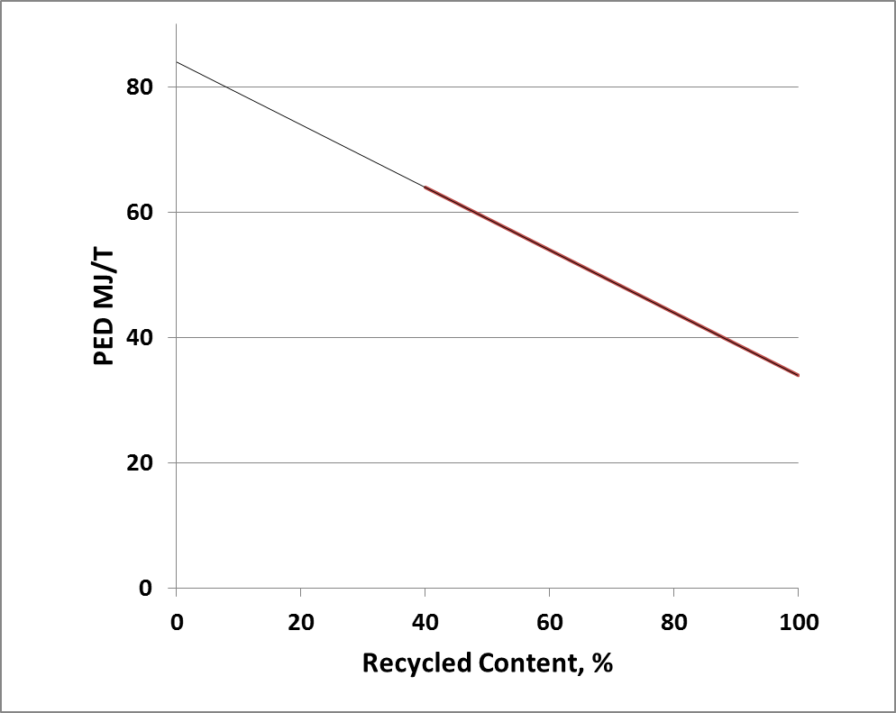
Domanda di energia primaria ¹⁸
Situazione attuale*
* Il contenuto riciclato è limitato dalla disponibilità di rottame

Slide 15
Impatti ambientali per la produzione di metallo “dalla culla al cancello” ¹⁹
Metallo | Processo | GER (MJ/kg) | GWP (kg CO_{2e}/kg) | AP (kg SO_{2e}/kg) | SWB (kg/kg)
Acciaio inossidabile | Forno elettrico e AOD | 75 | 6.8 | 0.051 | 6.4
Acciaio | Percorso integrato (BF e BOF) | 23 | 2.3 | 0.020 | 2.4
Alluminio | Raffinazione Bayer, fusione Hall-Heroult | 361 | 35.7 | 0.230 | 16.9
Rame | Fusione/conversione e raffinazione elettrolitica | 33 | 3.3 | 0.040 | 64
 | Lisciviazione in cumulo e SX/EW | 64 | 6.2 | - | 125
GER: Requisito di energia lorda GWP: Riscaldamento globale
AP potenziale: Potenziale di acidificazione SWB: Carico di rifiuti solidi

Slide 16
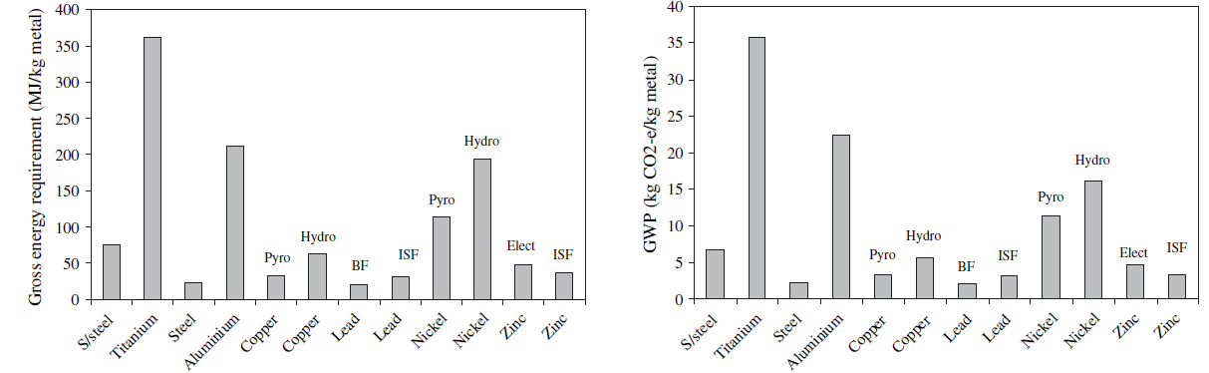
Impatti ambientali per la produzione di metallo “dalla culla al cancello”²⁰
Requisito di energia lorda per la produzione di vari metalli "dalla culla al cancello"
Potenziale di riscaldamento globale per la produzione di vari metalli "dalla culla al cancello"
(senza nessun contenuto riciclato)

Slide 17
I materiali non sono utilizzati nella stessa quantità per la stessa funzione o lo stesso servizio²¹
Esempio:
Il potenziale ambientale indicativo ha un impatto per 3 diverse finiture murali.
Materiale | PED (MJ/m²) | GWP (Kg _{CO2-eq.} /m²) | Scenario a fine vita (EOL)
Laminato ad alta pressione come ad es. Trespa® | 759.3 | 23.9 | 50% riutilizzo + 50% discarica
Stucco generico | 144.2 | 12.7 | Non riciclato
Acciaio inossidabile 0.5mm | 140.5 | 7.2 | RR = 95%
Acciaio inossidabile 0.8 mm | 191.7 | 11.3 | RR = 95%

Slide 18


Efficienza dei materiali
Ridurre:
la quantità di materia prima per produrre acciaio inox. (40%), di conseguenza l'emissione di CO2 diminuisce.
Riutilizzare:
La durata degli acciai inossidabili rende il riutilizzo molto importante.
Esempi: bottiglie, tazze, ciotole, cannucce...

Slide 19
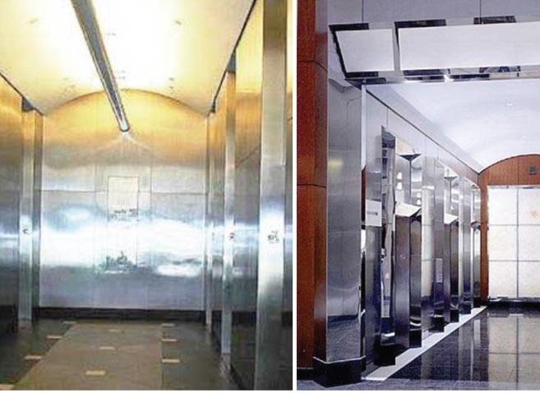
Esempio: Riutilizzare ²²
I pannelli di acciaio inossidabile si sono sporcati e graffiati dopo circa 50 anni di utilizzo. Durante la ristrutturazione dell'ingresso, i pannelli di acciaio inossidabile vecchi di 50 anni sono stati rimossi, puliti, rifiniti e riutilizzati.

Slide 20
Efficienza dei materiali
Riciclare:
L'acciaio inossidabile è riciclabile al 100%, tutto il rottame raccolto (82%) viene riutilizzato.
Produzione di acciaio inossidabile con zero rifiuti⇨ Scorie e polvere sono i principali sottoprodotti e rifiuti che derivano dalla produzione di acciaio. Esempio: le scorie sono utilizzabili nell'asfalto per la realizzazione di strade.

Slide 21
LEED* e dati LCI sull'acciaio inossidabile
Il Green Building Council statunitense ha rilasciato la certificazione “*Leadership in Energy and Environmental Design” versione 4 (LEED v4) nel 2013
  La nuova versione include cambiamenti a favore dell'acciaio inossidabile:
    Maggiore enfasi sulla durata in servizio
    Requisiti più stretti per le emissioni VOC** (un problema per alcuni materiali come la plastica)
L'amministrazione dei servizi generali statunitense (gestisce gli edifici e le proprietà US) ha recentemente approvato l'uso di LEED
  Gli stati e i governi locali richiedono sempre più la certificazione LEED o certificazioni simili per i nuovi edifici o per modificare quelli esistenti
** VOC: Composti organici volatili: per l'acciaio inossidabile, emissioni molto ridotte durante l'elaborazione e la fabbricazione (ancora nessun dato disponibile) e nessuna emissione durante l'uso

Slide 22
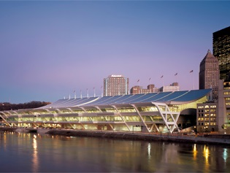

Edificio sostenibile con acciaio inossidabile - The David L. Lawrence Convention Center, Pittsburgh (2003) ²⁶
Tetto di acciaio inossidabile:
Acciaio inossidabile S30400
Misure: 280 × 96m
Rivestito con 23.000m² di 0,6mm (calibro 24), pesa circa 136 tonnellate.

Slide 23
Edificio sostenibile con acciaio inossidabile: stato Gold LEED
Lo stato Gold LEED (Leadership in Energy and Environment Design) riconosce:
  il rinnovamento di aree industriali dismesse
  la sistemazione di trasporti alternativi
  il consumo ridotto di acqua
  prestazioni energetiche efficienti
  l'uso di materiali che non emettono o emettono basse quantità di tossine
  il design innovativo

Slide 24
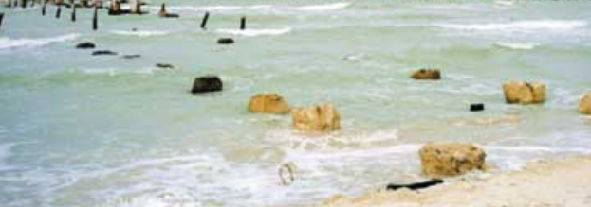
Opere civili sostenibili con l'acciaio inossidabile: il pontile di Progreso ²⁷
A Progreso, in Messico, è stato costruito un pontile nel 1970. L'ambiente marino ha corroso l'armatura in acciaio al carbonio – la struttura è crollata.

Slide 25
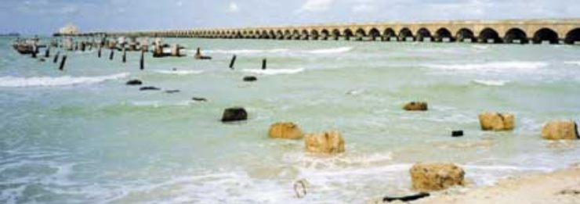
Opere civili sostenibili con l'acciaio inossidabile: il pontile di Progreso
Il pontile vicino è stato eretto nel 1937 – 1941 usando armature in acciaio inossidabile.

Slide 26

Opere civili sostenibili con l'acciaio inossidabile: il pontile di Progreso
Da allora, non sono stati necessari interventi di manutenzione ed è rimasto intatto.

Slide 27
2. Sociale
Un materiale sostenibile non danneggia le persone che lo lavorano o producono, che lo manipolano durante l'uso, il riciclaggio e lo smaltimento finale.
L'acciaio inossidabile non è pericoloso per le persone né durante la produzione né durante l'utilizzo. Per queste ragioni, gli acciai inossidabili sono il materiale primario nelle applicazioni mediche, alimentari, domestiche e di catering.
La sicurezza, come ad esempio un posto di lavoro sano ed esente da infortuni, è la priorità fondamentale per l'industria dell'acciaio inossidabile.
L'acciaio inossidabile migliora anche la qualità di vita permettendo dei progressi tecnici. Ad esempio gli impianti che ci forniscono acqua potabile, cibo e farmaci non sarebbero così igienici ed efficienti senza l'acciaio inossidabile.

Slide 28
3. Economica
300.000
Persone direttamente o indirettamente occupate nell'industria dell'acciaio inossidabile nel mondo
130 miliardi di dollari statunitensi
Fatturato dell'industria globale dell'acciaio inossidabile, 2010
6% di aumento medio nella produzione ogni anno dal 1970
100%
riciclabile
per sempre
30 milioni di tonnellate di acciaio inossidabile fabbricate nel 2010

Slide 29
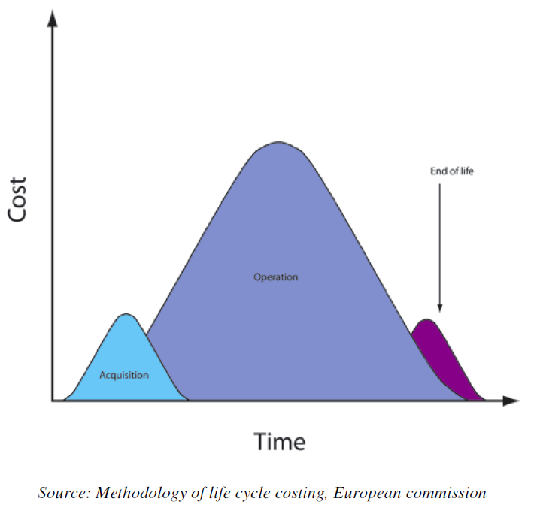
Costo del ciclo di vita (LCC) ³⁰
LCC è il costo di un bene durante il suo ciclo di vita, mentre adempie ai requisiti delle prestazioni (ISO 15686-5).
LCC è la somma di tutti i costi correlati a un prodotto sostenuti durante il ciclo di vita:
ideazione⇨ fabbricazione ⇨ funzionamento⇨ fine vita

Slide 30
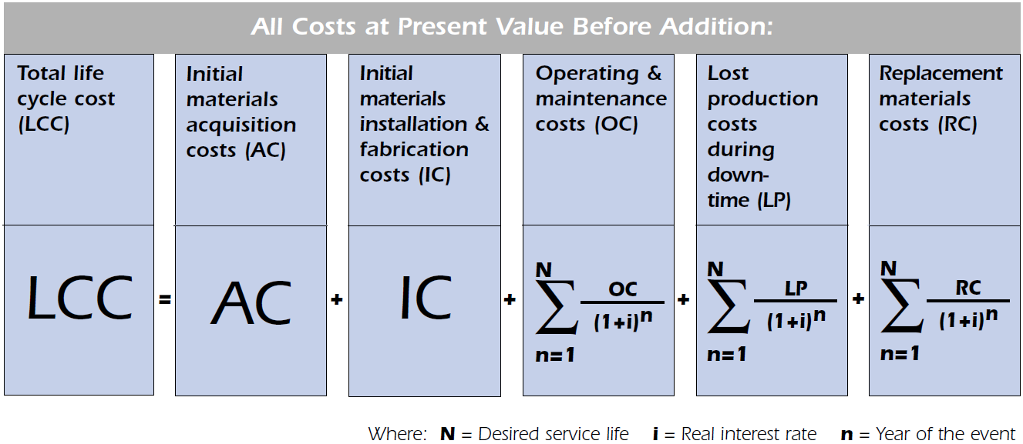
Costo del ciclo di vita (LCC)
LCC è una procedura matematica che aiuta a prendere decisioni sugli investimenti e/o confronta diverse opzioni di investimento.

Slide 31
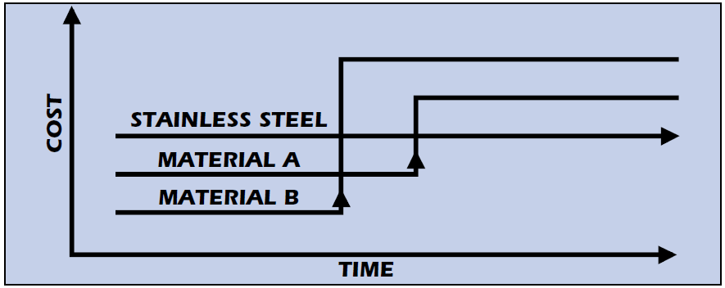
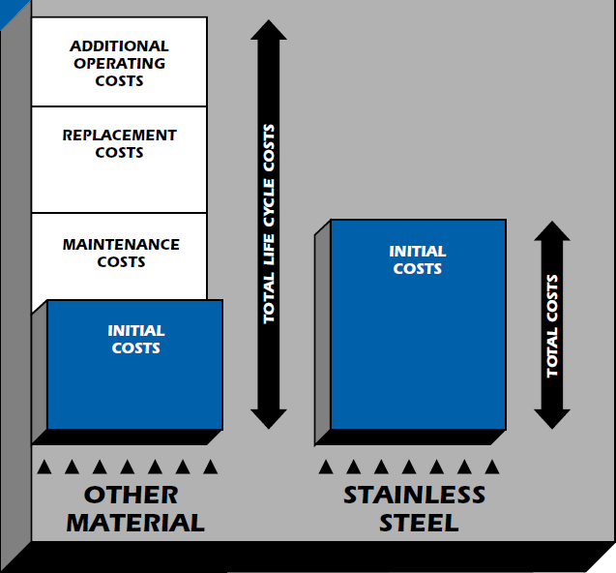
L'acciaio inossidabile non è costoso se si considera il costo del ciclo di vita ³¹
Il costo di altri materiali aumenta sostanzialmente nel tempo, mentre il costo dell'acciaio inossidabile si mantiene normalmente costante.
"La corrosione dei metalli costa ogni anno oltre 300 miliardi di dollari all'economia degli Stati Uniti. Si stima che circa un terzo di questo costo (100 miliardi di dollari) sia evitabile usando la migliore tecnologia conosciuta. Ciò comincia con la progettazione, la scelta di materiali anticorrosione come l'acciaio inossidabile e quantificando i costi iniziali e futuri compresa la manutenzione con il costo del ciclo di vita/le tecniche LCC. ”

Slide 32
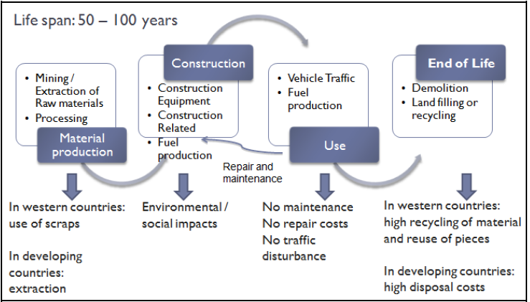
Esempio LCC: Ponti
Esempio delle fasi del ciclo di vita di un ponte di acciaio inossidabile e dei suoi impatti sull'ambiente in diverse aree del mondo

Slide 33
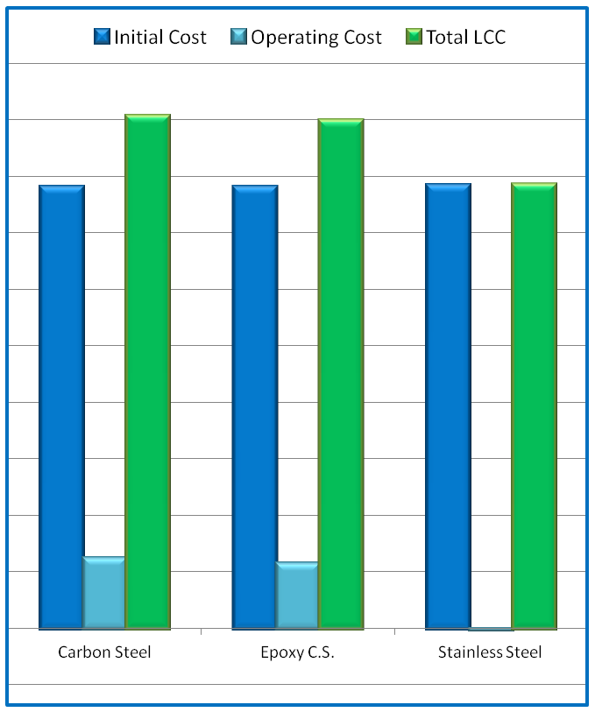
Esempio LCC: Ponte
Sintesi del costo del ciclo di vita di un ponte di un'autostrada in cemento armato ³²
Descrizione | Acciaio al carbonio | Acciaio al carbonio epossidico | Acciaio inossidabile
Costi del materiale | 8.197 | 31.420 | 88.646
Costi di fabbricazione | 0 | 0 | 0
Altri costi di installazione | 15.611.354 | 15.611.345 | 15.611.354
Costi iniziali | 15.619.551 | 15.642.774 | 15.700.000
Manutenzione | 0 | 0 | 0
Sostituzione | 256.239 | 76.872 | -141
Produzione persa | 2.218.524 | 2.218.524 | 0
Materiale correlato | 0 | 0 | 0
Costi di esercizio | 2.247.763 | 2.295.396 | -141
LCC totale (USD) | 18.094.314 | 17.937.170 | 15.699.859

Slide 34
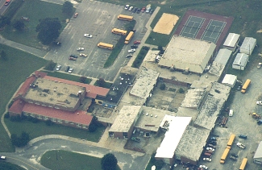
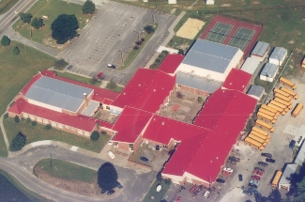
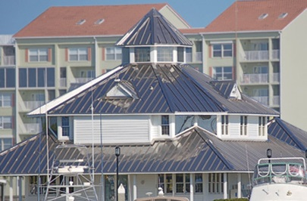
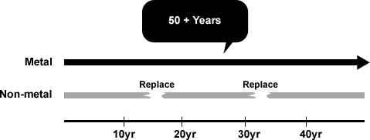
Esempio LCC: Copertura di tetti
Costo del ciclo di vita di un tetto ^{33, 34, 35}
Sistemi tradizionali per la copertura di tetti, ~30 anni | Sistema metallico per la copertura di tetti, 40-50 anni | Sistema in acciaio inossidabile per la copertura di tetti, più di 50 anni

Slide 35
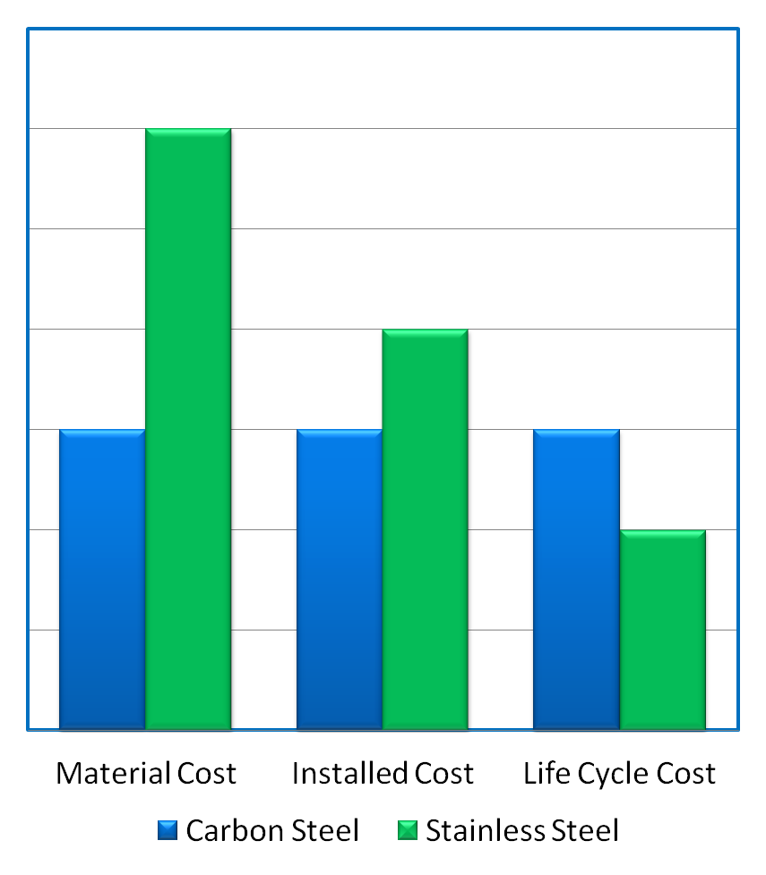
Esempio LCC: Copertura di tetti
Confronto di prezzo tra acciaio al carbonio zincato rivestito 0.6 mm e a acciaio inossidabile 0.4 mm di grado 1.4401: Grazie alle proprietà meccaniche degli acciai inossidabili, lo spessore del materiale può essere ridotto fino a 0.5 o 0.4 mm, ottenendo un peso più leggero (4,68 kg/m² per l'acciaio al carbonio rivestito 0.7 mm, 3,12 kg/m² per l'acciaio inossidabile). Mentre l'acciaio al carbonio ha un'aspettativa di vita pari a 15-20 anni, la durata in servizio di un tetto in acciaio inossidabile è generalmente quella dell'edificio.

Slide 36


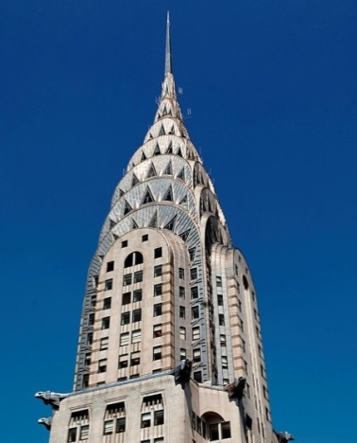
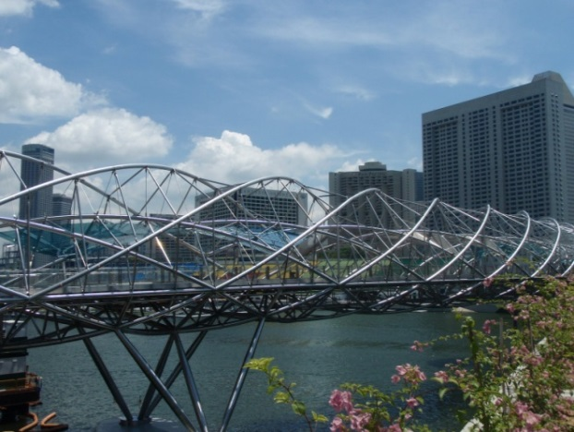
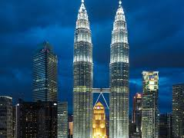
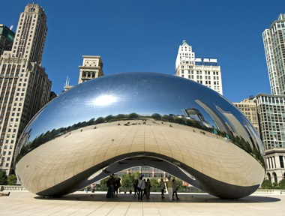
Architettura in acciaio inossidabile senza tempo⁴³
Savoy hotel, London, 1929 | Empire State building, New York, 1931 | Chrysler Building, New York, 1930
Helix Bridge, Singapore, 2011 | Petronas Towers, Kuala Lumpur | Cloud Gate “Jelly Bean”, Chicago, 2008

Slide 37
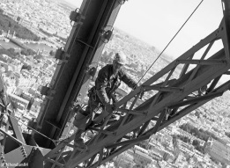


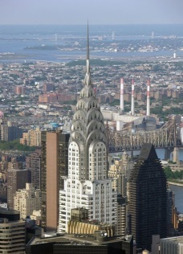
Confronto del costo del ciclo di vita ^{36, 37, 38, 39, 40}
Monumento | Data di completamento | Materiale | Altezza | Manutenzione
Torre Eiffel - Parigi | 1889 | Ferro battuto | 324m | Ogni 7 anni. Ogni intervento di verniciatura dura circa un anno e mezzo (15 mesi). 50-60 tonnellate di vernice, 25 imbianchini, 1500 pennelli, 5000 dischi per carteggiatura e 1500 set di abiti da lavoro.
Chrysler Building (tetto e ingresso) – New York | 1930 (tetto 1929) | Acciaio inossidabile austenitico (302) | 319m | Due volte nel 1951, 1961. La soluzione per la pulitura del 1961 non è nota. Nel 1995 è stato utilizzato un detergente delicato, sgrassante e abrasivo.
Notes:
Ricordiamo che
La Torre Eiffel fu costruita prima dell'invenzione dell'acciaio inossidabile!
Doveva essere una struttura temporanea, ma il pubblico se ne innamorò!

Slide 38
Cosa rende l'acciaio inossidabile “verde”?
Valutazione ambientale dell'acciaio inossidabile ⁴¹
Che cos'è il contenuto riciclato? | 60%
È riciclabile al 100%? | Sì
Offre una lunga durata? | Sì (riduce la manutenzione e la frequenza dello smaltimento)
È presente contenuto riciclato? | Sì (sia post-consumatore sia post-industriale)
I rifiuti da costruzione sono deviati dalle discariche? | Sì (elevato valore del rottame e potenziale di riutilizzo del prodotto)
Può essere recuperato e riutilizzato durante gli interventi di ristrutturazione? | Sì
È un materiale a basse emissioni? | Sì (no rivestimenti = zero emissioni)
Può contribuire al miglioramento della qualità dell'aria al chiuso? | Sì (nessun composto organico volatile (VOC), eliminazione di batteri, tubatura resistente alla corrosione)
Aiuta a evitare l'uso di materiali tossici? | Sì (barriere antitermite durature, deflusso minimo del tetto)
Può risparmiare energia? | Sì (frangisole, copertura di tetti, inserti di balconi)
Contribuisce a generare energia pulita? | Sì (pannelli solari, scrubber di centrale elettrica)
Può conservare l'acqua? | Sì (linee dell'acqua e serbatoi resistenti alla corrosione e ai terremoti)
I pannelli riflettenti possono aggiungere luce naturale? | Sì
Può estendere la vita di altri materiali? | Sì (ancoraggi di pietra e muratura, dispositivi di fissaggio per legno e metalli come ad es. Al)

Slide 39
CONCLUSIONI
La sostenibilità è una grande e importante sfida per il futuro dell'industria dell'acciaio inossidabile. Sono stati fatti degli sforzi per ridurre le emissioni di CO2 aumentando la riciclabilità e migliorando i processi.
L'acciaio inossidabile ha una combinazione di proprietà di cui occorre tener conto nel processo decisionale in fase di progettazione:
  Caratteristiche meccaniche
  Proprietà di resistenza alla corrosione
  Resistenza al fuoco
  Riciclabilità
  Lunga durata
  Bassi costi di manutenzione
  Neutralità, è igienico
  Valore estetico
  Neutralità all'acqua piovana

Slide 40
Grazie

Slide 41
Riferimenti e fonti (1/3)
https://www.worldsteel.org/en/dam/jcr:a5cd469c-89cb-4d57-9ad8-13a0d86d65f0/Sustainability+indicator+definitions+and+relevance.pdf
http://ghginstitute.org/2010/06/28/what-is-a-global-warming-potential/
http://eplca.jrc.ec.europa.eu/uploads/ILCD-Handbook-General-guide-for-LCA-DETAILED-GUIDANCE-12March2010-ISBN-fin-v1.0-EN.pdf
https://www.gsa.gov/portal/content/101197
Recycled content is defined in accordance with the ISO Standard 14021 -Environmental labels and declarations - Self declared environmental claims (Type II environmental labeling).
http://www.greenspec.co.uk/building-design/recycled-content/
http://www.fao.org/docrep/u2246e/u2246e02.htm
B. Rossi. Stainless steel in structures: Fourth International Structural Stainless Steel Experts Seminar. Ascot, UK. 6-7 December 2012.
Source: Yale University/ISSF Stainless Steel Project, 2013
B. Rossi. ArcelorMittal International Scientific Network in Steel Construction Sustainability Workshop and Third Plenary Meeting, Bruxelles, 2010.
B. Rossi. Stainless steel in structures: Fourth International Structural Stainless Steel Experts Seminar. Ascot, UK. 6-7 December 2012.
T.E. Norgate, S. Jahanshahi, W.J. Rankin. Assessing the environmental impact of metal production processes. Journal of Cleaner Production 15 (2007), 838-848.
http://www.worldstainless.org/Files/issf/Animations/Recycling/flash.html

Slide 42
Riferimenti e fonti (2/3)
ISSF https://www.worldstainless.org/Files/issf/non-image-files/PDF/ISSF_Stainless_Steel_and_CO2.pdf. Data from European and Japanese ISSF members
Based on 2013 data, including 60% scrap content (and therefore 40% new materials) and energy contribution to GHG
Data provided by ISSF, estimates calculated by SCM. Includes 60% recycled content
ISSF www.worldstainless.org. Data from European anf Japanese ISSF members
T.E. Norgate, S. Jahanshahi, W.J. Rankin. Assessing the environmental impact of metal production processes. Journal of Cleaner Production 15 (2007), 838-848.
T.E. Norgate, S. Jahanshahi, W.J. Rankin. Assessing the environmental impact of metal production processes. Journal of CleAner Production 15 (2007), 838-848.
B. Rossi. Stainless steel in structures: Fourth International Structural Stainless Steel Experts Seminar. Ascot, UK. 6-7 December 2012.
C. Houska. Sustainable Stainless Steel Architectural.
http://www.worldstainless.org/Files/issf/Animations/Recycling/flash.html
https://www.drkarenslee.com/comparing-reusable-bottles-stainless-steel-glass-plastic/
Yale University/ISSF Stainless Steel Project, 2013
The Greening of a Convention Centre. Nickel, Volume 23, Number 3, June 2008, 6-9.
https://www.nickelinstitute.org/Sustainability/LifeCycleManagement/LifeCycleAssessments/LCAProgresoPier.aspx
International Stainless Steel Forum www.worldstainless.org
World Steel Association
A. Dusart, H. El-Deeb, N. Jaouhari, D. Ka, L.Ruf . Final Report ISSF Workshop. Université Paris 1 Panthéon-Sorbonne, 2011.

Slide 43
Riferimenti e fonti (3/3)
http://www.ssina.com/download_a_file/lifecycle.pdf
https://www.nickelinstitute.org/nickel-magazine/nickel-magazine-vol-31-no1-2016/
www.worldstainless.org/Files/issf/non-image-files/PDF/Euro_Inox/RoofingTech_EN.pdf
http://www.ametalsystems.com/RoofLifecycleCostComparison.aspx
http://www.metalroofing.com/v2/content/guide/costs/life-cycle-costs.cfm
https://www.toureiffel.paris/en
https://en.wikipedia.org/wiki/Eiffel_Tower
http://corrosion-doctors.org/Landmarks/Eiffel.htm
http://en.wikipedia.org/wiki/Chrysler_Building#
Nickel Development Institute. Timeless Stainless Architecture. Reference Book Series No 11 023, 2001
C. Houska. Sustainable Stainless Steel Architectural. Construction Canada, September 2008, 58-72.
Nickel Development Institute. Timeless Stainless Architecture. Reference Book Series No 11 023, 2001
G. Gedge. Structural uses of stainless steel — buildings and civil engineering. Journal of Constructional Steel Research 64 (2008), 1194–1198.
http://www.metalsforbuildings.eu/
http://www.circle-economy.com/circular-economy/
http://www.irishenvironment.com/iepedia/circular-economy/

Slide 44
Appendice
Riciclaggio di altri materiali
Questo è un argomento complesso
Ha lo scopo di fornire alcune idee su altri materiali,
per finalità di confronto
Le fonti sono indicate

Slide 45
Maggiori informazioni sul riciclaggio: Cemento e calcestruzzo
http://www.wbcsdcement.org/pdf/CSI-RecyclingConcrete-FullReport.pdf
Il 20% massimo di calcestruzzo frantumato può essere usato nel calcestruzzo nuovo.
  solo come aggregati, non come cemento
  il calcestruzzo così prodotto è un prodotto di qualità inferiore, non adatto a tutte le applicazioni
Sembra che, dopo la demolizione, la maggior parte del calcestruzzo finisca nei fondi stradali e in discarica (non sono disponibili dati precisi)
La frantumazione del vecchio calcestruzzo e il trasporto sono le operazioni principali del riciclaggio, da confrontare con l'approvvigionamento di aggregati a livello locale.
Complessivamente, il riciclaggio implica ogni volta il downcycling.
Riutilizzare il cemento in blocchi dopo la demolizione è solo marginale oggi, ma potrebbe fornire la via più breve per il riutilizzo senza il downcycling. Tuttavia, non è facile da implementare!
Notes:
http://www.wbcsdcement.org/pdf/CSI-RecyclingConcrete-Summary.pdf

Slide 46
Maggiori informazioni sul riciclaggio della plastica
http://www-g.eng.cam.ac.uk/impee/?section=topics&topic=RecyclePlastics&page=materials
Il rottame circolante (generato alla fonte di produzione) è già riciclato quasi al 100%
Il riciclaggio di plastiche usate è un grande problema:
  La raccolta richiede tempo, è molto costosa
  La separazioni dei rifiuti di plastica mista è difficile - la contaminazione è inevitabile.
  Eliminare etichette, stampe è impossibile con percentuale di successo 100%
  Qualsiasi tipo di contaminazione compromette il riutilizzo in applicazioni "hi tech"
=> la plastica riciclata (a parte quella circolante) è riutilizzata in applicazioni di grado inferiore (downcycling): PET: tappeti economici, pile; PE e PP: pannelli listellari, panchine per parco
=> e/o sarà eventualmente bruciata o peggio interrata o ancora peggio lasciata galleggiare negli oceani.
Notes:
http://www.benefits-of-recycling.com/recycleplastics/
http://www.solwayrecycling.co.uk/recycled-plastic-products

Slide 47
Maggiori informazioni sul riciclaggio: Legno (da ABC*)
La migliore opzione di riciclaggio è, ovviamente, il riutilizzo. Sembra che vi sia uno sforzo enorme nel continuare a raccogliere, ricondizionare e rifabbricare il legname e altri prodotti del legno. Quanto ne venga riutilizzato non è chiaro.
Il legname non trattato ha trovato un numero crescente di nuovi utilizzi: prodotti per la terra e l'ortocultura, lettiere per animali, superfici di centri equestri...
Il legname e il legno trattati (il trattamento chimico previene i danni da UV, insetti, funghi, putrefazione) contengono sostanze chimiche nocive, che ne limitano fortemente l'utilizzo. L'uso più ampio finora è stato la produzione di pannelli truciolari, ma cosa accade a questi pannelli alla fine del loro ciclo di vita resta poco chiaro.
Si dovrebbe sottolineare che la deforestazione complessiva in atto sul pianeta non depone a favore di risorse illimitate di nuovo legno, specialmente nei paesi settentrionali in cui ci vuole un secolo affinché un albero cresca completamente
Abbattere una foresta e ripiantare gli alberi lascia lo strato superficiale del suolo aperto all'erosione per un periodo e distrugge l'ecosistema nell'area interessata, probabilmente al di là dell'autoriparazione.
Da ultimo, è stato argomentato che la neutralità carbonica è stata ottenuta solo quando la foresta ripiantata è completamente cresciuta….circa 30 anni dopo o più!
https://dtsc.ca.gov/toxics-in-products/treated-wood-waste/
https://woodrecyclers.org/about-waste-wood/wood-recycling-information/
http://en.wikipedia.org/wiki/Wood_preservation
http://www.wasteminz.org.nz/wp-content/uploads/Scott-Rhodes.pdf
http://www.brighthub.com/environment/green-living/articles/106146.aspx
*ABC: architettura, edilizia e costruzione
Notes:
http://www.solidwastedistrict.com/statistics/wood.html
http://www.woodrecyclers.org/recycleapplication.php
http://en.wikipedia.org/wiki/Wood_preservation

